Slide 1
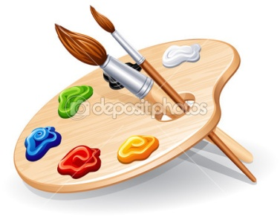
PHÒNG GIÁO DỤC & ĐÀO TẠO VĨNH THẠNH
TRƯỜNG TIỂU HỌC VĨNH HẢO
2
Mĩ
thuật
Giáo Viên: Trương Minh Nghĩa

Slide 2
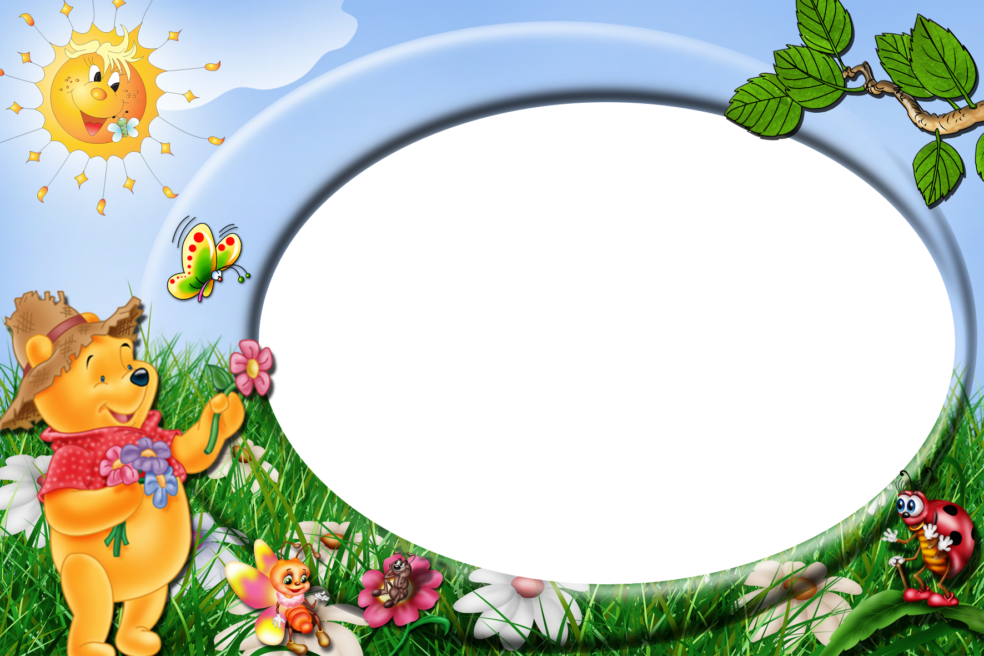
Khởi động

Slide 3
CHỦ ĐỀ 3: TRANG TRÍ BẰNG CHẤM, NÉT LẶP LẠI
Tiết 2

Slide 4
1. Quan sát nhận biết
Các em đã biết:
Có nhiều hình thức lặp lại khác nhau.
Cách sắp xếp chấm, nét tạo sự lặp lại.

Slide 5
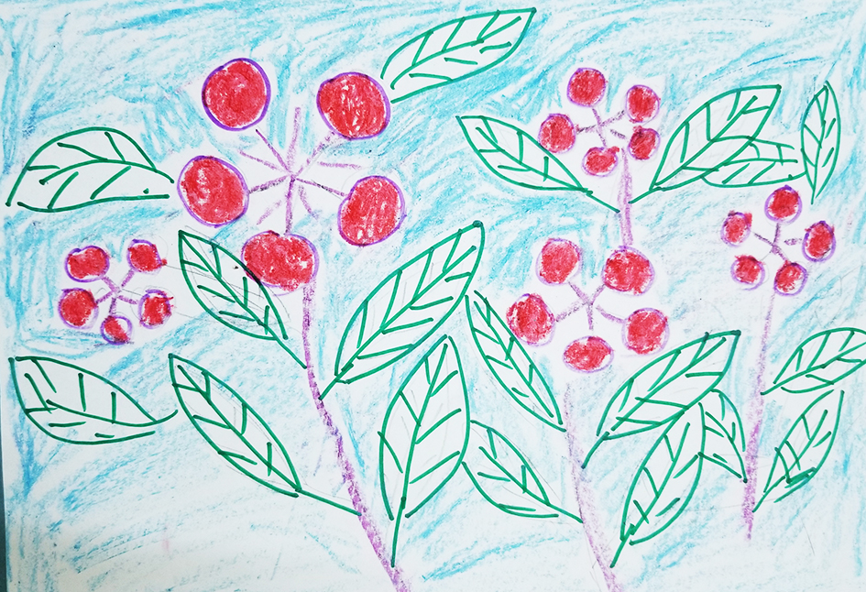

Slide 6
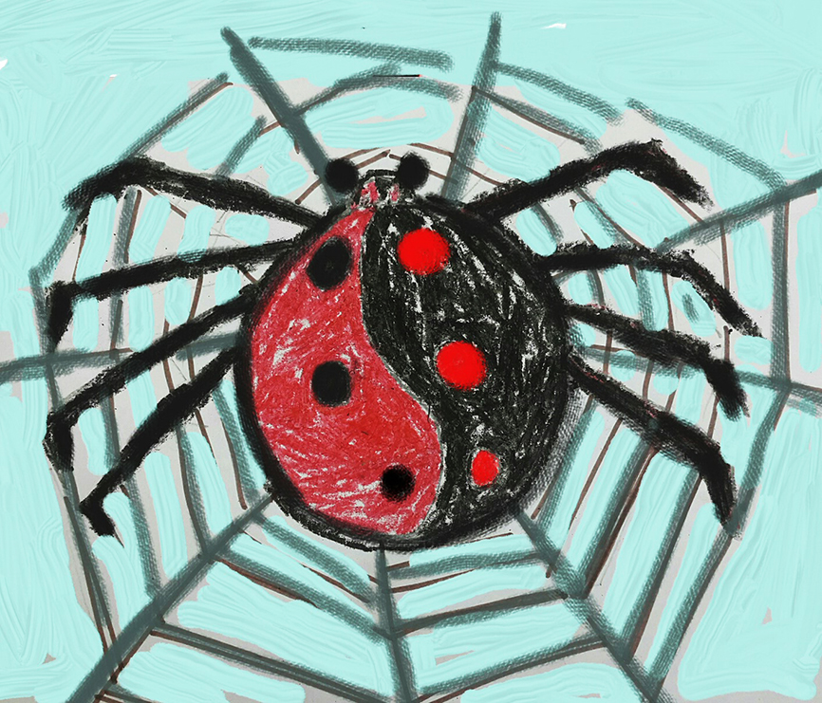

Slide 7
2.Thực hành sáng tạo
Nhiệm vụ của em và bạn
Cùng tạo sản phẩm nhóm bằng cách:
- Sử dụng sản phẩm cá nhân tiết 1 đã trang trí chấm, nét lặp lại và xé/cắt, kết hợp dán tạo khu vườn vui vẻ của nhóm
Có thể vẽ thêm hình ảnh và màu sắc của nền để sản phẩm sinh động và đẹp hơn.

Slide 10
3.Cảm nhận, chia sẻ
Tên sản phẩm của nhóm em là gì?
Nhóm em tạo được sản phẩm bằng cách nào?
Trên sản phẩm của nhóm em có những hình ảnh gì?

Slide 11
Vận dụng
Có nhiều hình thức lặp lại trong thiên nhiên, trong cuộc sống.
Ngoài cách vẽ có thể dùng chấm, nét lặp lại để sáng tạo sản phẩm mĩ thuật bằng cách nặn, xé, cắt dán.
Các em hãy chuẩn bị dụng cụ học tập bài 6: Hộp bút thân quen ( Giấy vẽ, giấy màu, màu vẽ, kéo, hồ dán,…

